Slide 1
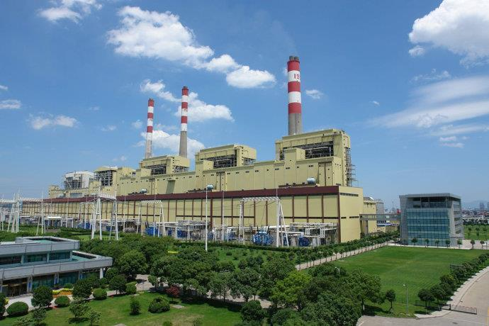
电能 电功

Slide 2
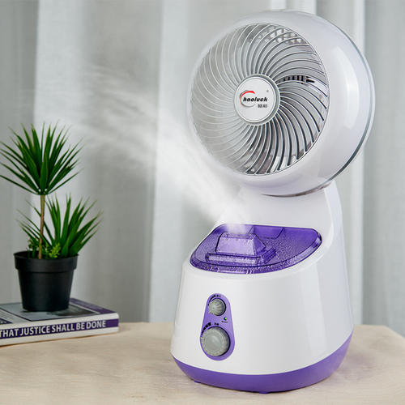
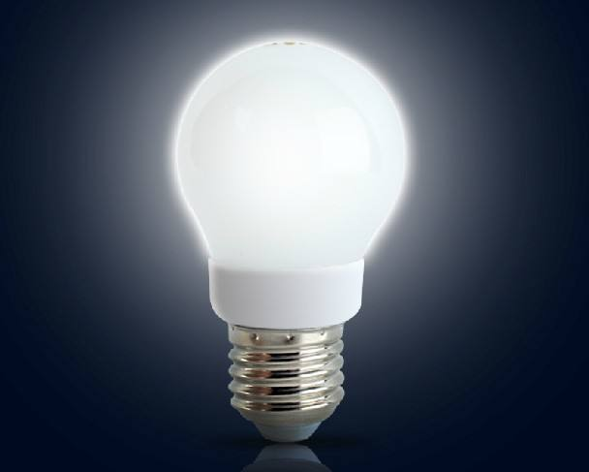
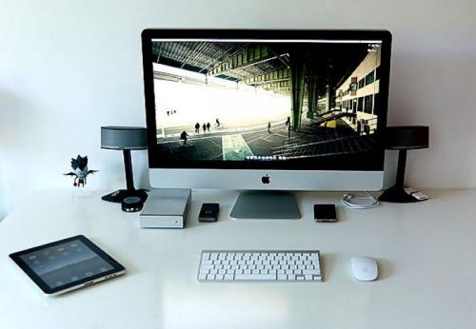

生活中电能的利用无处不在
电灯把电能转化为光能
电风扇把电能转化为机械能
电热器把电能转化为内能，可以烧水
电视机、电脑依靠电能工作，把各种信息加工后传递给我们。

Slide 3
一、电能
国际制单位：焦耳（J）
常用单位：“度”、千瓦时
1度=1kw·h=1000w×3600s
=3.6×10⁶J

Slide 4
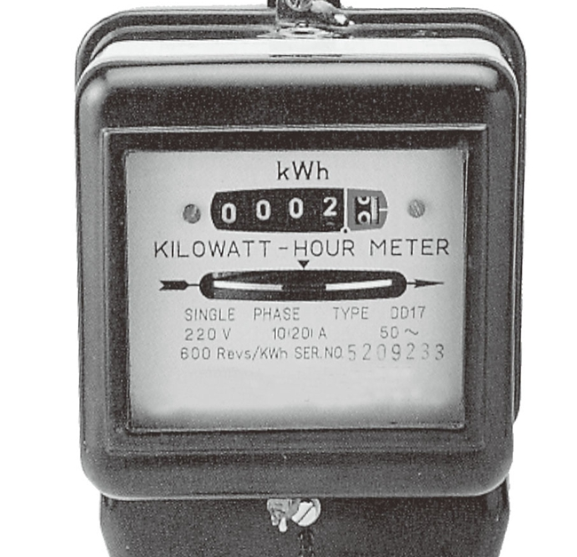
二、电能的计量
电能表可以测量用电器在一段时间内消耗的电能
“10（20）A”指这个电能表的标定电流为10A，额定最大电流为20A.电能表工作时的电流不能超过20A。
“220V”表示这个电能表应该在220V的电路中使用。
“600revs/kW·h”指接在这个电能表上的用电器，每消耗1kW·h的电能，电能表上的转盘转过600转.
“50~”指这个电能表在频率为50Hz的交流电路中使用.

Slide 5
电能的计算方法：前后两次读数之差就是这段时间内消耗的电能，单位是“度”(千瓦时)。
注：电能表读数的最后一位为小数位
3 | 2 | 8 | 7 | 5
3 | 3 | 9 | 4 | 5
两次电能表示数分别为：3287.5 kw·h和3394.5kw·h
消耗的电能=3394.5kw·h-3287.5 kw·h=107kw·h

Slide 6
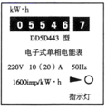
电能的计算方法：转盘的实际转数（n）÷表牌上转数（N）
单位是“度”(千瓦时)
如图所示是某家用电子式电能表的表盘，该表盘上显示已用电________kw•h。电能表指示灯闪烁了32次．该用电器在上述时间内消耗的电能为 kw•h，消耗电能 J
5546.7
0.02
7.2×10⁴

Slide 7
笔记：
1、国际制单位：焦耳（J）；常用单位：“度”、千瓦时。
1度=1kw·h=3.6×10⁶J
2、 电能的计算方法：
a、前后两次读数之差；
b、转盘的实际转数（n）÷表牌上转数（N）。

Slide 8
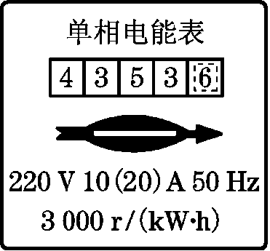
如图所示，是小明家所使用的电能表，请解释其中几个重要参数所表示的意义：
(1)“10 A”表示该电能表的________电流为10 A；
(2)“20 A”表示该电能表的__________电流为20 A；
该电能表工作时的电流不能超过________A；
(3)“3000 r/(kw·h)”表示的意义是：他家的用电器每消耗1 kw·h的电能，电能表的转盘转动________转。
^{标定电流}
^{额定电流}
²⁰
³⁰⁰⁰

Slide 9
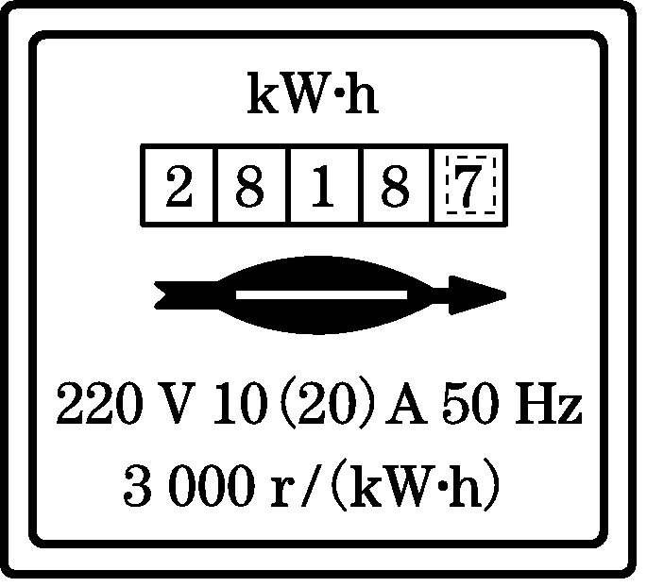
关于如图所示的电能表，下列说法中不正确的
是( )
A.电能表正常工作时的电压为220 V，标定电流为20 A
B.每消耗1kw·h的电能，电 能表的转盘转3000圈
C.电能表计数的单位是 kw·h
D.电能表的示数为2818.7 kw·h
A

Slide 10
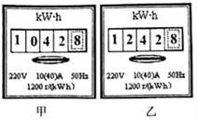
如图中的甲、乙分别是某家庭5月初和6月初电能表的示数，则下列说法正确的是（ ）
A．电能表是测电功率的仪表
B．该家庭在这段时间内总共用电2000kw•h
C．电能表的计量单位是kw•h，1kW•h相当于3.6×10⁵J
D．该电能表转盘每转过600转，电路消耗电能0.5kw•h
D

Slide 11

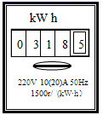
小明学习了电能表的知识后，回到家里观察电能表的示数是 ，过一段时间后，小明家电能表的示数如图所示，则小明家这段时间消耗的电能是_____kw•h；若小明只让家中一个用电器工作，观察到1min电能表的转盘转了30转，则该用电器的消耗了 度电。
18.2
0.02

Slide 12
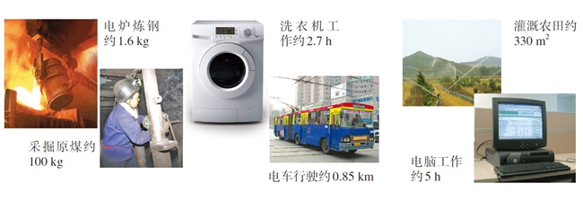
三、电功
电能转化为其他形式的能（电流做功的实质）的过程就是电流做功的过程。
1 kW · h 的作用

Slide 13
电功定义：把电流做的功叫电功，符号是W。
单位：焦耳(焦) ，J，千瓦时（kw·h）
计算电流做的功：
有多少电能发生了转化就说电流做了多少功。电流做功的多少跟电流的大小、电压的高低、通电时间的长短都有关系。
W=UIt（普遍适用） 由欧姆定律
（适用电能转化内能）

Slide 14
笔记：
1、电功：把电流做的功叫电功，符号是W，单位：焦（J），千瓦时（kw·h）
2、 普遍适用
仅适用于纯电阻电路

Slide 15
一个小灯泡的两端加2.5V电压时电流是0.3A，它在这种情况下通电2min，电流做了多少功？消耗的电能是多少？
2min=120s
W=UIt=2.5V×0.3A×120s=90J，
电流做了90J的功，消耗的电能为90J.

Slide 16
R₁=5Ω、R₂=10Ω，将R₁、R₂串联后接在3V的电源上，通电1min。通过R₁的电流为I₁，R₁消耗的电能为W₁；通过R₂的电流为I₂，R₂消耗的电能为W₂。则I₁：I₂和W₁：W₂，下列选项正确的是（ ）
A．1：2 1：2 B．2：1 2：1
C．1：1 2：1 D．1：1 1：2
D

Slide 17
有两个定值电阻的阻值分别为R₁=12Ω、R₂=24Ω，现将这两个电阻并联，接到电压为6V的电源两端，求：
(1)电路中的电流；
(2)通电10s电流做的功。

